Slide 1


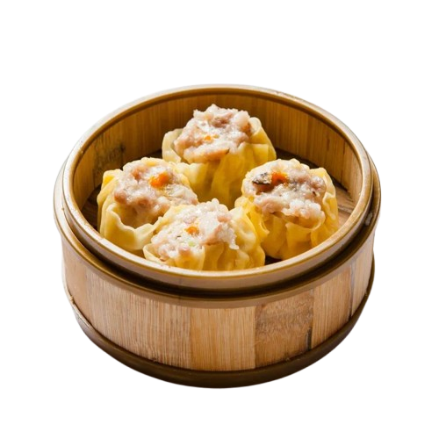

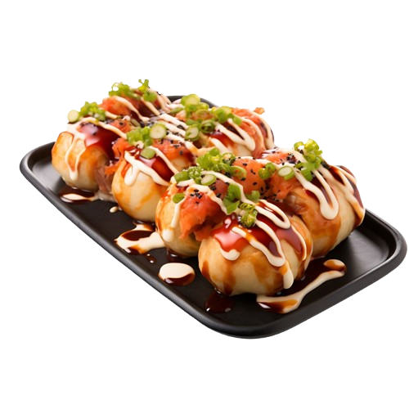
KELOMPOK 6
RANCANGAN
WEBSITE KEDAI TAKOSAI
DOSEN : LULU CHAERANI MUNGGARAN
MK : PENGELOLAAN PROYEK SISTEM INFORMASI

Slide 2

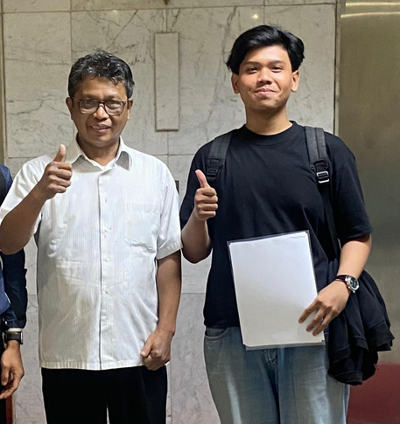
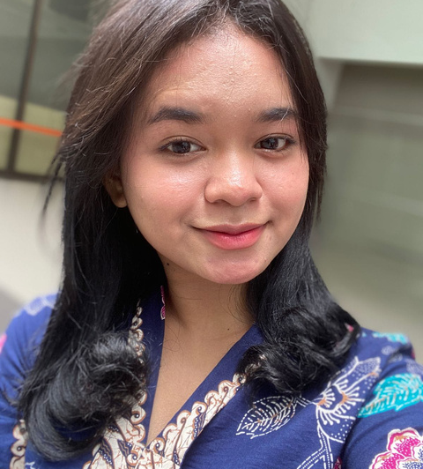
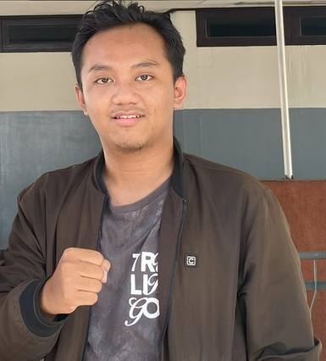
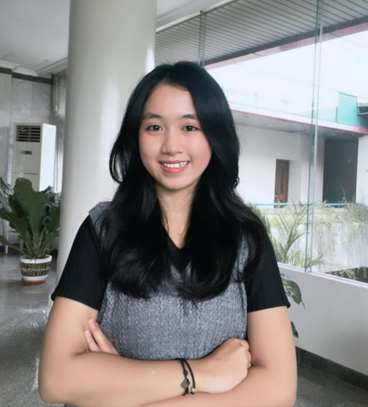
ROLE ANGGOTA KELOMPOK
Daffa Naufal Arafi
Daniela Costantina Pattirane
Rafi Hanifa salsa
Voni Febriyanti mubarok
System Analyst
Programmer
PIC/Project Lead
Designer

Slide 3

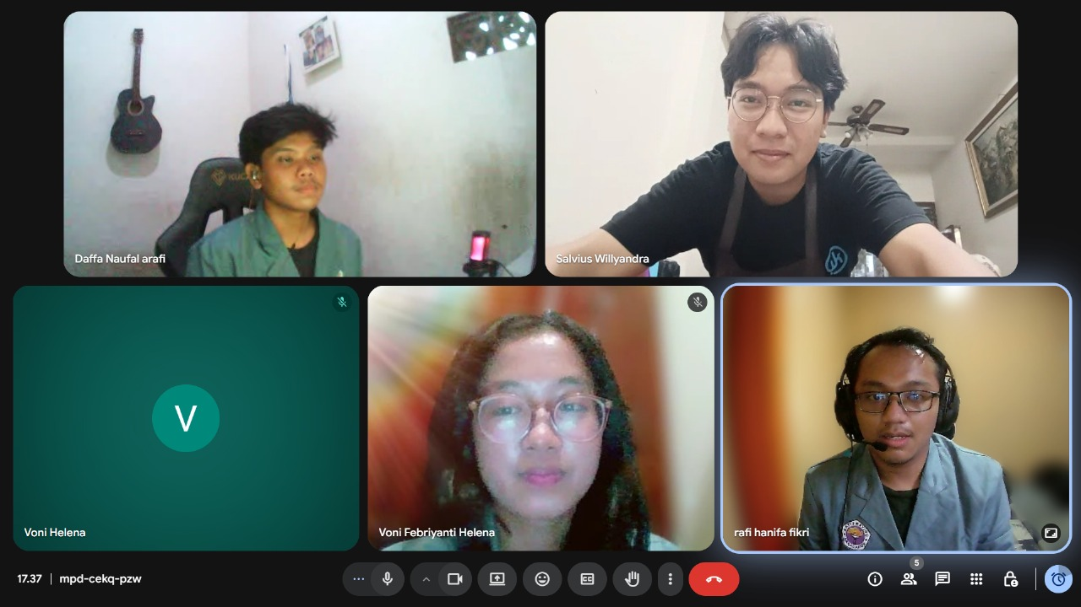

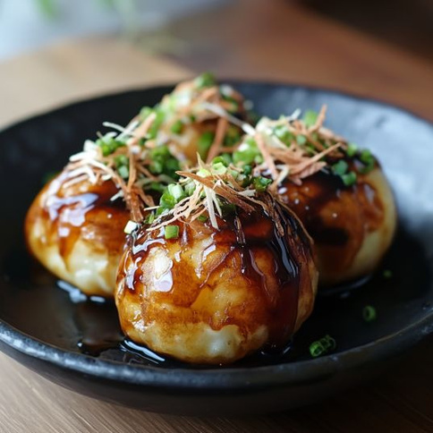
PROFILE USAHA
Nama Usaha : Kedai Takosai
Nama pemilik : Salvius Willyandra
Bidang : Kuliner (UMKM)
Lokasi : Kalimalang, Jakarta Timur
Target Pelanggan : Untuk semua kalangan/ usia
Sistem Penjualan Saat Ini: Offline & pesan via WhatsApp

Slide 4
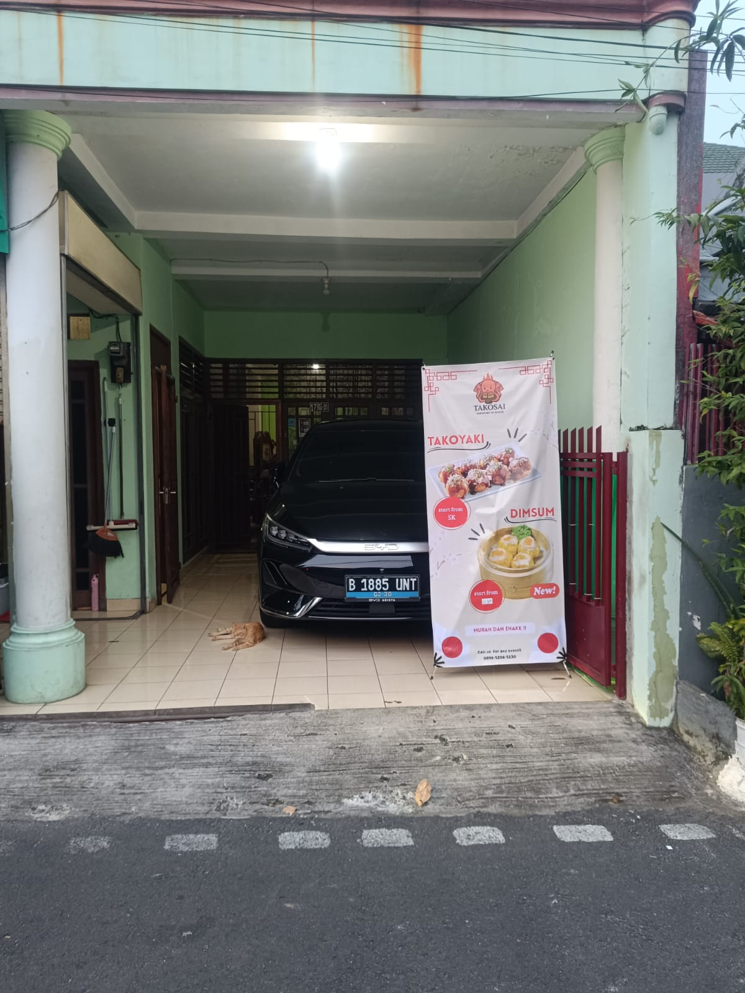
LOKASI USAHA

Slide 5
VISI DAN MISI
VISI KEDAI TAKOSAI
Menjadi usaha kuliner lokal yang dikenal luas karena menyajikan takoyaki dan dimsum lezat, berkualitas, dan terjangkau, serta memberikan pelayanan yang ramah dan cepat kepada pelanggan.

Slide 6
VISI DAN MISI
MISI KEDAI TAKOSAI
  Meningkatkan kenyamanan pelanggan melalui pelayanan yang cepat dan ramah.
  Memperluas jangkauan promosi melalui media digital, termasuk website dan media sosial.
  Mengembangkan inovasi menu sesuai selera dan tren konsumen.
  Mendorong pertumbuhan usaha secara berkelanjutan dengan menjaga kepuasan pelanggan.

Slide 7
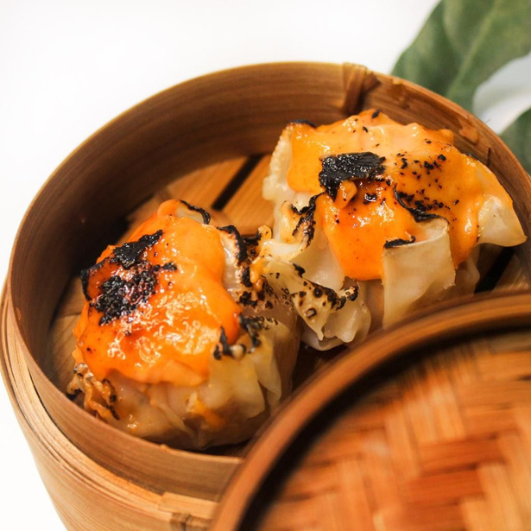
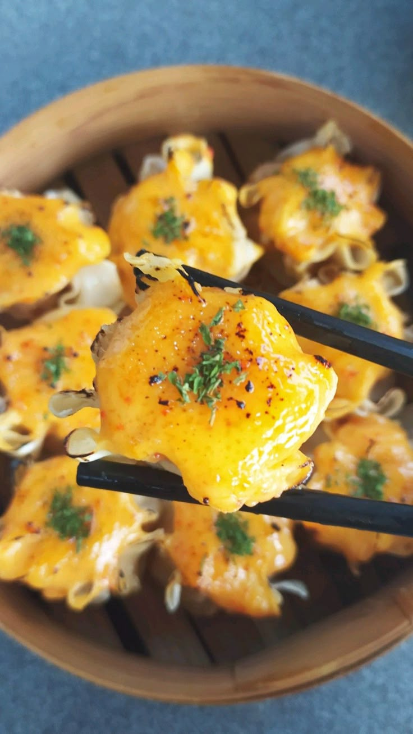
IDENTIFIKASI MASALAH
  Promosi masih terbatas, sehingga jangkauan pelanggan baru rendah.
  Belum ada platform online untuk menampilkan menu dan harga produk.
  Pemesanan masih dilakukan secara manual melalui chat WhatsApp.
  Belum ada sistem pencatatan digital untuk pesanan dan pelanggan (namun belum menjadi fokus utama pada tahap pengembangan website ini).

Slide 8


SOLUSI YANG KAMI BERIKAN
  Website promosi produk (takoyaki & dimsum)
  Informasi menu & harga yang jelas dan mudah diakses
  Pemesanan cepat melalui tombol “Pesan Sekarang” → direct ke WhatsApp
  Informasi lokasi & kontak dengan link Google Maps
  Desain responsif, bisa diakses lewat HP maupun laptop

Slide 9
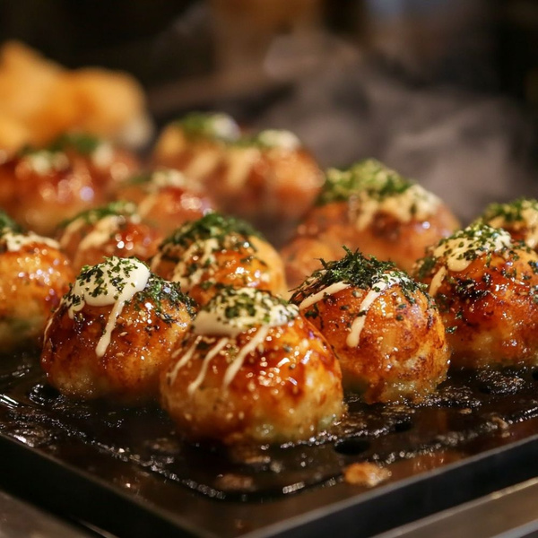
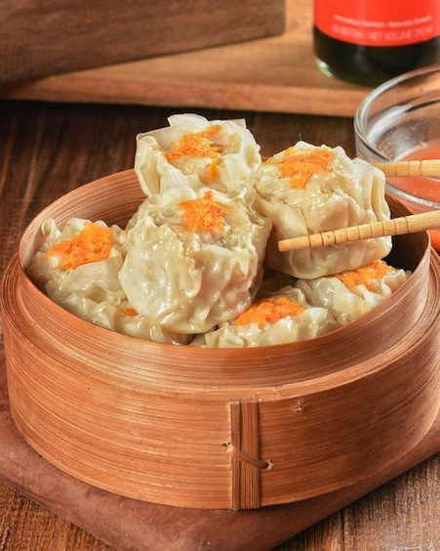
MANFAAT BAGI KLIEN
  Promosi jadi lebih luas dan terlihat profesional lewat website.
  Pelanggan bisa dengan mudah melihat menu, harga, dan promo tanpa harus chat dulu.
  Pemesanan jadi lebih praktis karena langsung diarahkan ke WhatsApp.
  Menghemat waktu admin, karena tidak perlu membuat sistem yang kompleks.

Slide 10

TARGET PENGGUNA
  Pelanggan utama: masyarakat sekitar Kedai Takosai yang ingin memesan produk.
  Pelanggan online: pembeli yang menemukan website lewat internet dan langsung memesan via WhatsApp.
  Admin: yang mengelola informasi menu, kontak, dan update promosi di website.

Slide 11
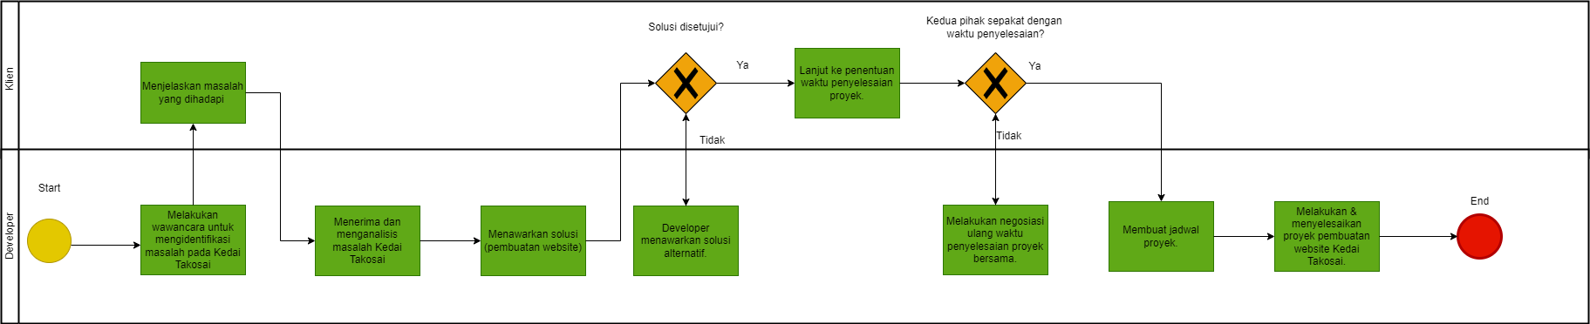
BPMN

Slide 12
KESIMPULAN
Website Kedai Takosai dibuat untuk membantu promosi dan mempermudah pelanggan memesan produk.
Melalui website ini, informasi menu, harga, dan kontak bisa diakses dengan mudah, serta pemesanan dapat langsung dilakukan lewat WhatsApp.
Diharapkan website ini dapat meningkatkan profesionalitas dan memperluas jangkauan usaha Kedai Takosai.

Slide 13

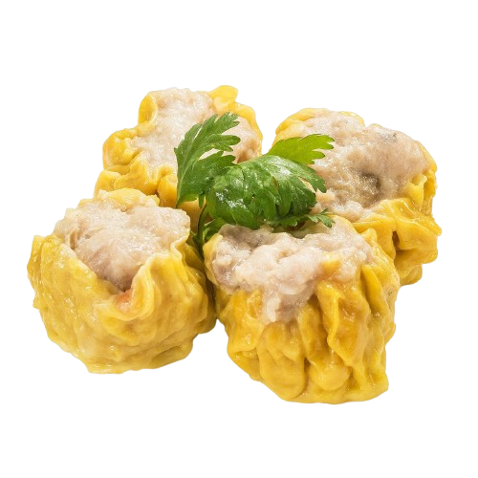

THANK YOU

